Slide 1

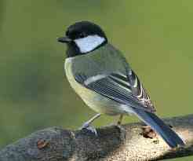

Slide 2


আজকের পাঠে সবাইকে স্বাগতম

Slide 3



পরিচিতি
শ্রেণীঃ নবম
বিষয়ঃ পদার্থ বিজ্ঞান
অধ্যায়ঃ তৃতীয়
মোঃ সাইদুজ্জামান
সহকারি শিক্ষক (গণিত )
নওগাঁ সরকারি বালিকা উচ্চ বিদ্যালয়, নওগাঁ।

Slide 4
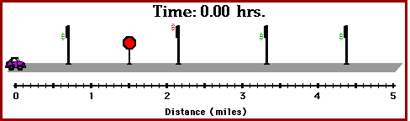
নিচের চিত্রটি মনোযোগ সহকারে দেখঃ

Slide 5

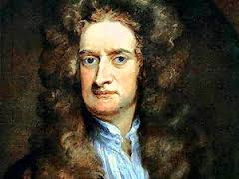
পাঠ শিরোনামঃ নিউটনের গতি সূত্র

Slide 6
এই ক্লাস শেষে তোমরা
গতি কাকে বলে তা বলতে পারবে-
নিউটনের গতি সংক্রান্ত প্রথম সূত্র বলতে পারবে-
নিউটনের গতি সংক্রান্ত দ্বিতীয় সূত্র বলতে পারবে-
নিউটনের গতি সংক্রান্ত তৃতীয় সূত্র বলতে পারবে-

Slide 7
বিস্তারিত আলোচনা
নিচের চিত্র হতে কী বুঝতে পারলে-
সময়ের পরিবর্তনের সাথে পরিপার্শ্বের সাপেক্ষে যখন কোনো বস্তুর অবস্থানের পরিবর্তন ঘটে তখন তাকে গতিশীল বস্তু বলে। আর অবস্থানের এ পরিবর্তনের ঘটনাকে বলে গতি।

Slide 8


নিউটনের প্রথম সূত্রঃ
বাহ্যিক কোন বল প্রয়োগ না করলে স্থীর বস্তু স্থীর এবং গতিশীল বস্তু চিরকাল সমান গতিতে চলতে থাকবে।

Slide 9

নিচের চিত্রটি গভীরভাবে চিন্তা কর
নিউটনের দ্বিতীয় সূত্রঃ
বস্তুর ভরবেগের পরিবর্তনের হার এর উপর প্রযুক্ত বলের সমানুপাতিক এবং বল যে দিকে ক্রিয়া করে বস্তুর ভরবেগের পরিবর্তনও সেদিকে ঘটে।

Slide 10
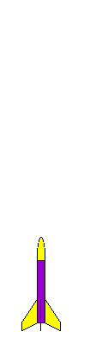
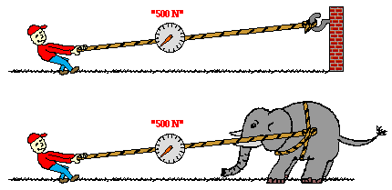
চিত্রগুলো লক্ষ কর
নিউটনের তৃতীয় সূত্রঃ
প্রত্যেক ক্রিয়ারই একটি সমান ও বিপরীত প্রতিক্রিয়া আছে

Slide 11
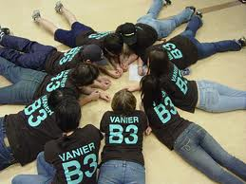
দলীয় কাজ
নিউটনের ১ম সুত্রের ব্যাখ্যা লিখ ?

Slide 12
মূল্যায়ন
1। গতি কাকে বলে ?
2। গতির সূত্রাবলী কোন বিজ্ঞানীর অবদান ?
3। নিউটনের গতির ১ম সূত্র বল ?

Slide 13
বাড়ীর কাজ
নিউটনের ২য় ও ৩য় সূত্রের ব্যাখ্যা লিখে নিয়ে আসবে ।

Slide 14


শ্রেণীতে সহযোগীতা করার জন্য সবাইকে
ধ
ন্য
বা
দ

